Slide 1
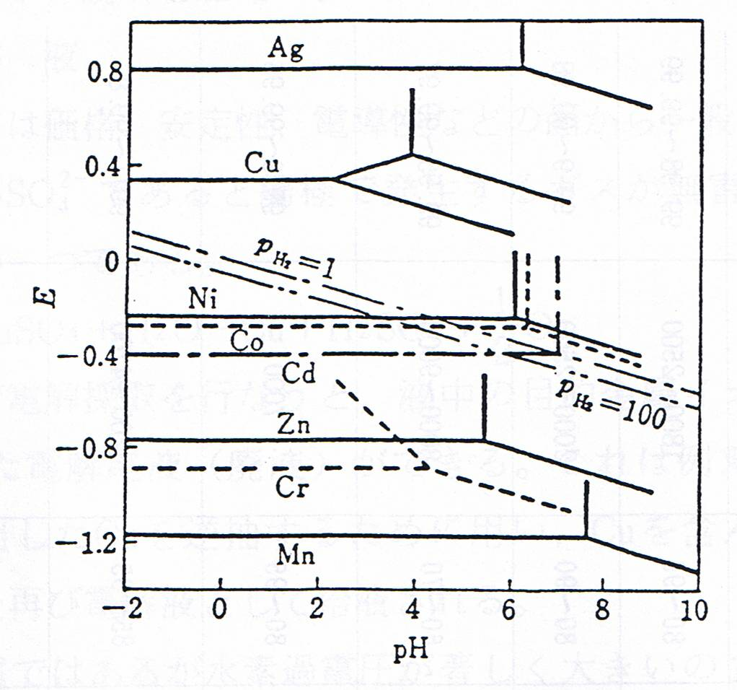
pH @operation
Fe
Cu
ORP @operation
Ni
Co

